Slide 1

Análisis, Conservación y Seguimiento
de Especies de Aves y Mamíferos de España
Proyecto de Ingeniería de Datos — MITECO
dbt + Snowflake
Arquitectura Medallion
Power BI
Python + GitHub
Stack: dbt Fusion 2.0 · Snowflake · dbt_utils · Power BI · Python · GitHub Actions
Autor:
Ramón García Jiménez

Slide 2
El encargo del MITECO
Ministerio para la Transición Ecológica · Proyecto de monitoreo de biodiversidad
“Necesitamos saber qué
especies hay, dónde están
y cómo evolucionan.
Hay fondos europeos
en juego.”
🦅 Control de avistamientos a través de api
Detectar avistamientos fuera de zonas protegidas y verificar patrones de distribución.
📊 Censos y predicción
Seguimiento de poblaciones por especie y provincia. Detectar declives antes de que sean críticos.
MITECO — Unidad de Biodiversidad
🌿 Diversidad ecológica por CCAA
Índices Shannon & Simpson por comunidad autónoma para justificar subvenciones de la UE.

Slide 3
El dominio en 1 minuto
Solo España · Mammalia y Aves · Fuente: iNaturalist + censos oficiales
🦁 Especie
📍 Avistamiento
🏞 Área Protegida
Nombre científico + nombre común. Cada especie tiene Familia → Clase (Mammalia / Aves).
Ej: Lynx pardinus → Felidae → Mammalia
Observación georeferenciada de iNaturalist. Tiene fecha, coordenadas GPS y estado de verificación.
Zona con figura de protección:
· LIC (Lugar de Interés Comunitario)
· ZEPA (Aves)
· Parque Nacional
📋 Censo
⚠️ Amenaza + CITES
🔄 Estado conservación
Conteo oficial de individuos por especie, provincia y año. Permite calcular tendencias de población.
Cada especie tiene tipo de amenaza (hábitat, furtivismo) y apéndice CITES que regula su comercio.
Código IUCN: LC (Preocupación menor), NT (Casi amenazada), VU (Vulnerable), EN (En peligro), CR (En peligro crítico). Ej: Lince ibérico: CR (2002) → EN (2015) → VU (2024).

Slide 4
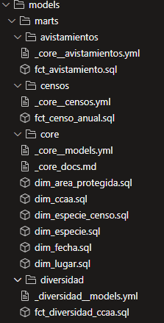
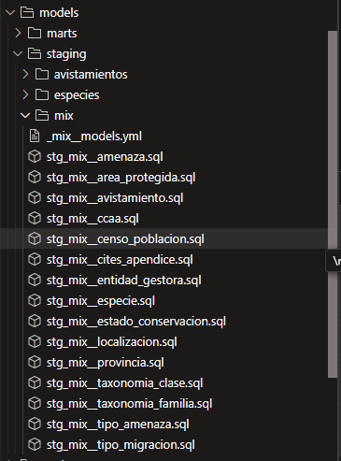
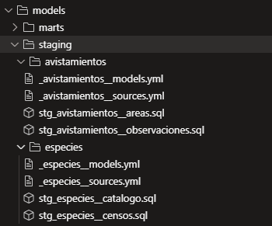
Arquitectura Medallion con dbt + Snowflake
Bronze → Silver (stg + mix) → Gold (marts) · Imagen: DAG real del proyecto
BRONZE
SILVER — avistamientos,especies
SILVER — mix
GOLD — marts
Tablas materializadas
Desnormalización para BI.
Dims + Facts.
Snapshot SCD-2.
Métricas de negocio.
Tablas raw en Snowflake.
CSVs cargados sin transformar.
Seeds como catálogos fijos.
Tablas vista salvo incremental merge en mix_avistamiento
Normalización.
Generación de surrogate keys.
Joins entre fuentes.
Limpieza mínima.
Filtros de calidad.
Selección de columnas útiles para proyecto.
dim_especie (SCD-2)
stg_mix__especie , clase, familia, amenaza, tipo_amenaza
avistamientos.areas
dim_area_protegida
→
→
stg_mix__localizacion
→
dim_fecha
avistamientos.observaciones
stg_avistamientos__areas
stg_mix__area_protegida
dim_lugar
especies.catalogo
stg_avistamientos__observaciones
stg_mix__avistamiento ↑ incremental
fct_avistamiento
especies.censos
stg_especies__catalogo
stg_mix__censo_población, apendice, entidad gestora
fct_censo_anual
seeds: provincias,
estados, amenazas
stg_especies__censos
stg_mix__ccaa / provincia / taxonomia
fct_diversidad_ccaa

Slide 5
Capa Bronze — Fuentes raw
4 tablas en Snowflake + 3 seeds · Sin transformar · Incluye ruido internacional
FUENTES RAW
PROBLEMAS EN BRUTO
avistamientos.areas
🌍 Registros internacionales
Áreas protegidas + bounding box GPS
iNaturalist incluye observaciones de Marruecos, Portugal y Gibraltar. Filtro WHERE país = 'SPAIN'.
avistamientos.observaciones
Obs. iNaturalist — incluye Marruecos, Portugal…
🐾 Todas las clases taxonómicas
El catálogo tiene Reptilia, Insecta… Solo nos interesan Mammalia y Aves. Filtro WHERE iconic_taxon_name IN (…).
especies.catalogo
Catálogo taxonómico con estados IUCN
📅 Fechas en múltiples formatos
especies.censos
DD/MM/YYYY, YYYY/MM/DD, YYYY-MM-DD mezclados. COALESCE + TRY_TO_DATE con los tres formatos.
Censos oficiales por provincia y año
📉 Valores negativos en censos
seed: provincia_ccaa
Errores de exportación Excel generan 0 y -1 como 'sin dato'. Macro custom positive_values los detecta.
Mapa provincia → CCAA
seed: estado_conservacion
🔤 Inconsistencias de texto
Códigos IUCN con nivel de riesgo
Mayúsculas, tildes, espacios: 'Andalucia' vs 'Andalucía'. TRIM + LOWER + REPLACE en Silver.
seed: tipo_amenaza
🔑 Sin PKs claras en censos
Catálogo de amenazas
No hay ID único en censos — se identifica por (especie, año, provincia, entidad). Surrogate key MD5.

Slide 6
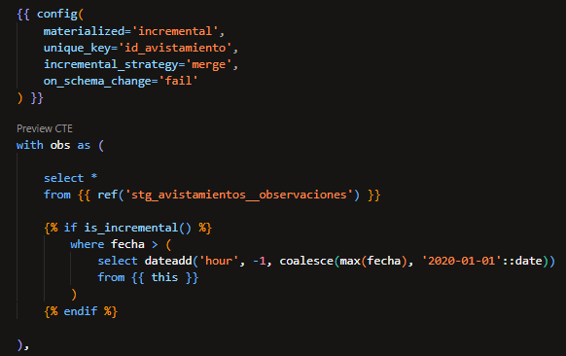
iNaturalist permite corregir observaciones
El usuario puede cambiar la especie de un avistamiento ya publicado → necesitamos MERGE, no INSERT ni APPEND.
El problema:
CONFIGURACIÓN EN dbt
Un observador registra un avistamiento
como 'Aquila chrysaetos' (Águila real)
y más tarde lo corrige a
'Aquila fasciata' (Águila de Bonelli).
Con un INSERT puro, tendríamos
dos registros del mismo avistamiento
con especies distintas.
unique_key = id_avistamiento
Snowflake ejecuta MERGE INTO: actualiza si existe, inserta si es nuevo.
Solución:
Ventana -1 hora
iNaturalist puede entregar observaciones con retraso.
Modelo incremental con estrategia MERGE.
La PK es id_avistamiento — si existe, actualiza;
si es nuevo, inserta.

Slide 7
Gold — Marts: 4 dimensiones + 3 facts
Materialización: TABLE · 4 schemas · Consumido directamente por Power BI
DIMENSIONES
dim_especie , dim_especie_censo
dim_area_protegida
dim_fecha
dim_lugar, dim_ccaa
Estado SCD-2 vigente del snapshot. nombre, familia, clase, endemismo, es_migratoria, CITES.
Bounding box GPS + figuras (LIC/ZEPA/PN) + entidad gestora. Alimenta el join espacial.
Una fila por fecha. Granularidad estricta: año, mes, estación. Hora en fct avistamiento.
Provincia → CCAA desnormalizados. LEFT JOIN: Gibraltar/frontera queda como NULL.
FACTS
fct_avistamiento
fct_censo_anual
fct_diversidad_ccaa
Granularidad: 1 fila / avistamiento
Granularidad: 1 fila / especie+provincia+año
Granularidad: 1 fila / ccaa+año
SQL: JOIN espacial bounding box (BETWEEN lat_min…lat_max). QUALIFY resuelve solapamientos de áreas: Parque Nacional > ZEPA > LIC. Gold solo expone avistamientos de especies catalogadas (es_catalogada = true).
SQL: LAG() para variación vs año anterior. CASE para tendencia: alza/baja/estable/sin_referencia. División segura vs 0.
SQL: Avistamientos con provincia y especie conocidas. Índices Shannon & Simpson calculados en SQL.
Test: unique en id_avistamiento — confirma que QUALIFY no duplica filas.
Test: accepted_values en tendencia — 4 ramas del CASE sin ELSE implícito.

Slide 8
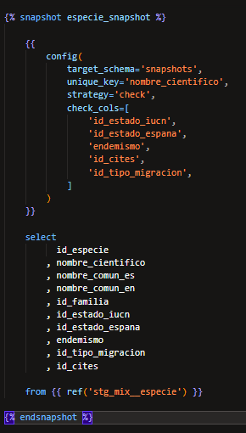
El estado de una especie puede cambiar
MITECO necesita ver el estado histórico de conservación · Snapshot SCD Tipo 2
CONFIGURACIÓN DEL SNAPSHOT
Caso real: Lince Ibérico (Lynx pardinus)
dim_especie filtra dbt_valid_to IS NULL
2002
2015
2024
Gold siempre consume el estado vigente. El histórico queda accessible.
CR
EN
VU
Snapshot sobre stg_mix__especie
En Peligro Crítico — <100 individuos
En Peligro — programa cría en cautividad
Vulnerable — >1.100 individuos
No sobre Bronze raw, el catálogo lo actualiza un biólogo editando el CSV de origen.
check strategy
¿Cuántos avistamientos había cuando era CR? → cruzamos fct_avistamiento con el snapshot por fecha
No necesita updated_at en la fuente. Compara valores de check_cols entre ejecuciones. No hay una Fuente fiable
de updated_at.
unique_key = nombre_cientifico
Estable globalmente. No usamos id numérico, el nombre científico es la identidad de la especie.

Slide 9

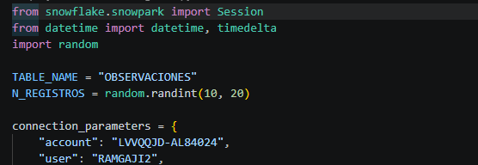
Pipeline, entornos y carga de datos
Python ingesta avistamientos · GitHub Actions orquesta · 3 ramas: dev / pre / pro
DEV
PRE
PRO
DEV_BRONZE_DB
DEV_SILVER_DB
DEV_GOLD_DB
PRE_BRONZE_DB
PRE_SILVER_DB
PRE_GOLD_DB
PRO_BRONZE_DB
PRO_SILVER_DB
PRO_GOLD_DB
Staging.
PR → GitHub Actions
Producción.
Merge a main → job
→
→
Desarrollo local.
dbt run / dbt test
Uso de fresness en pro:
DBT_ENVIRONMENTS = 'DEV' | 'PRE' | 'PRO' → mismo código YAML, mismo dbt_project.yml. La variable controla en qué base de datos materializa cada capa. Cero credenciales en el repositorio.
SCRIPT PYTHON DE INGESTA
GitHub _ 3 ramas (dev/pre/main) → job dbt run + dbt test en cada PR y merge automático.
Uso de freshness en PRO: alerta si Bronze lleva +24h sin datos nuevos — evita que MITECO tome decisiones con datos obsoletos.

Slide 10
Resultados en Power BI
3 cuadros de mando conectados directamente a Gold en Snowflake
01 Mapa de Avistamientos
02 Seguimiento de Censos
03 Diversidad Ecológica CCAA
Mapa de avistamientos desde la aplicacion de iNaturalist
Evolución temporal de n_individuos por especie y provincia
Índice Shannon y Simpson por comunidad autónoma y año , que miden matemáticamente la riqueza y equidad de especies en un ecosistema
Filtro por especie, clase, estado ES y área protegida
Tendencia: alza / baja / estable
Ranking de CCAA por riqueza de especies
KPI: % avistamientos fuera de zona protegida → alerta temprana
Comparativa entre provincias
Base para justificar fondos de conservación de la UE
Fuente: fct_avistamiento + dim_especie + dim_area_protegida + dim_fecha +
Fuente: fct_censo_anual + dim_especie + dim_lugar
Fuente: fct_diversidad_ccaa + dim_ccaa

